Slide 1
Team Project
202088001 컴퓨터과학과 가다연
202033014 컴퓨터과학과 변정원
202033030 컴퓨터과학과 정우희

Slide 2
INDEX
소스 코드
시연

Slide 3
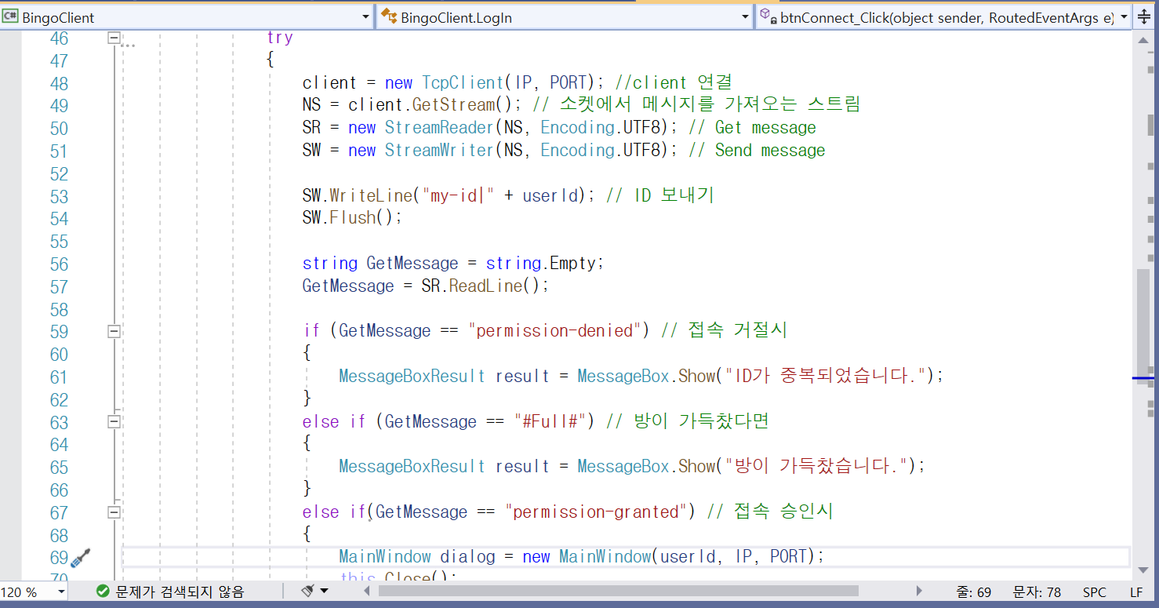
소스 코드 -Login
: 처음 포트 연결시, ID와 인원 수를 확인한다.

Slide 4
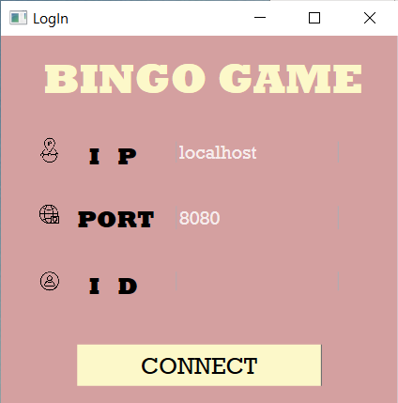
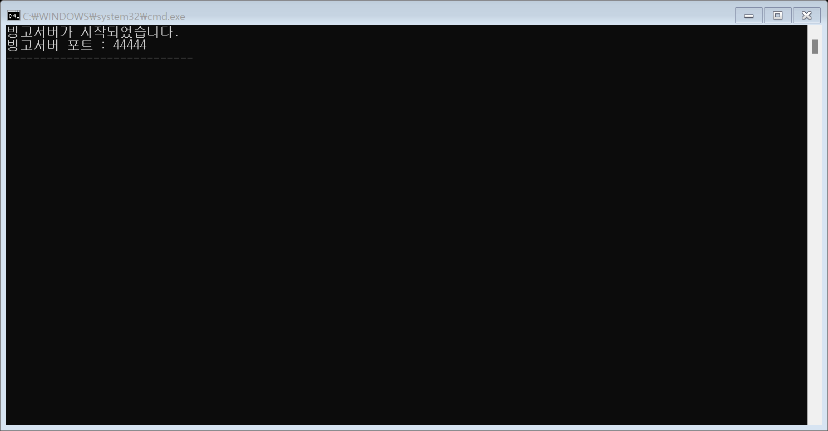

Slide 5
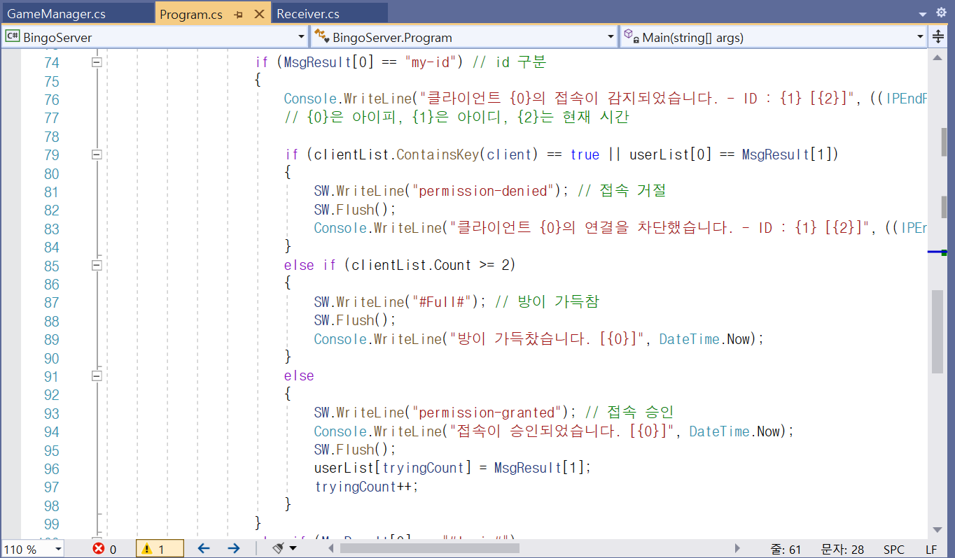
소스 코드 -Program
: 서버 확인후 클라인언트에게 메시지를 보낸다

Slide 6
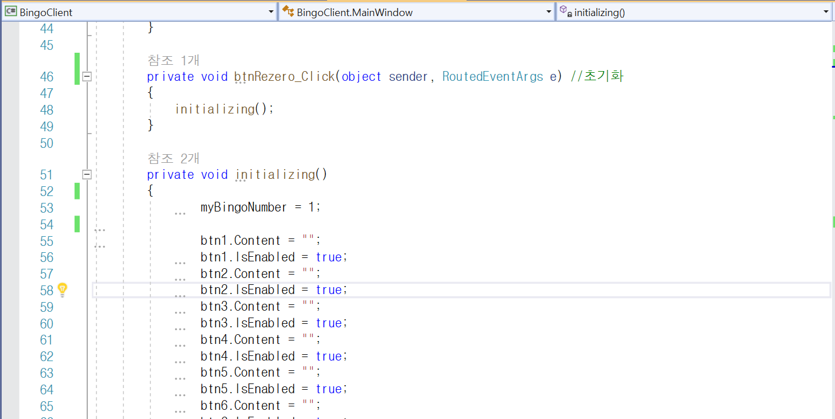
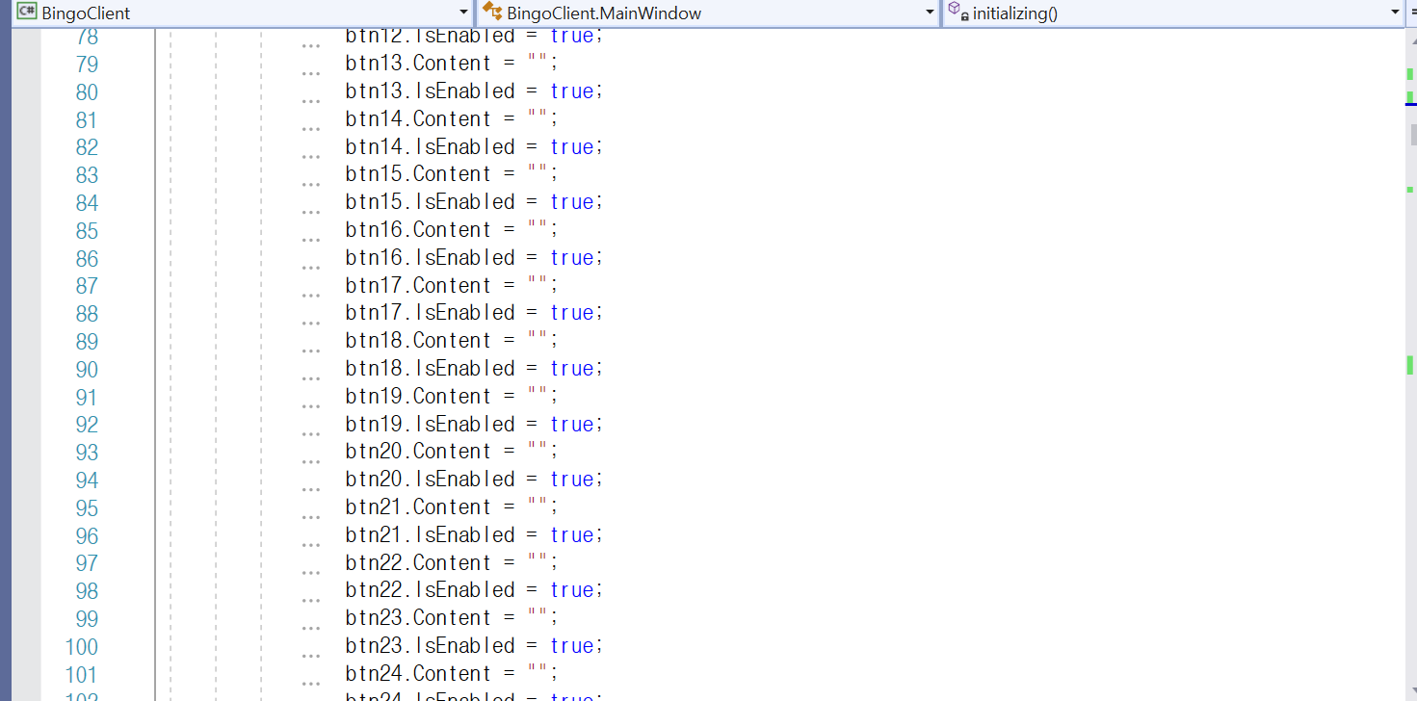
소스 코드 -MainWindow
:빙고판을 초기화하여 각각의 판을 선택될 수있도록 한다.

Slide 7
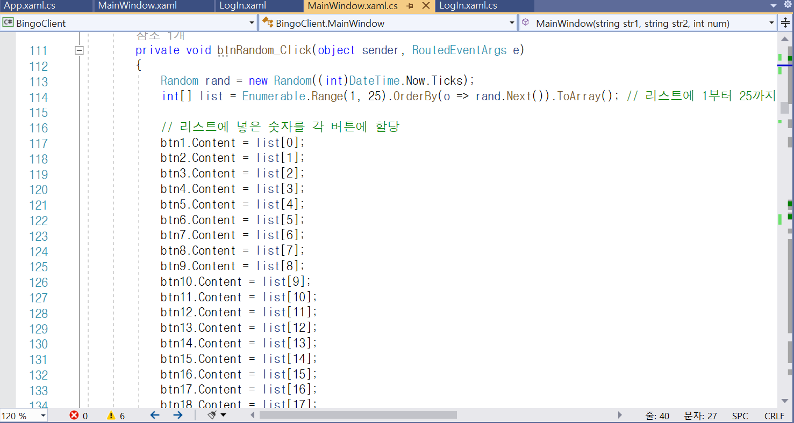
소스 코드 -MainWindow
: 랜덤이 아닌 직접 숫자 배열시,리스트에 넣은 숫자들은 클릭하는 순서대로 숫자 할당

Slide 8
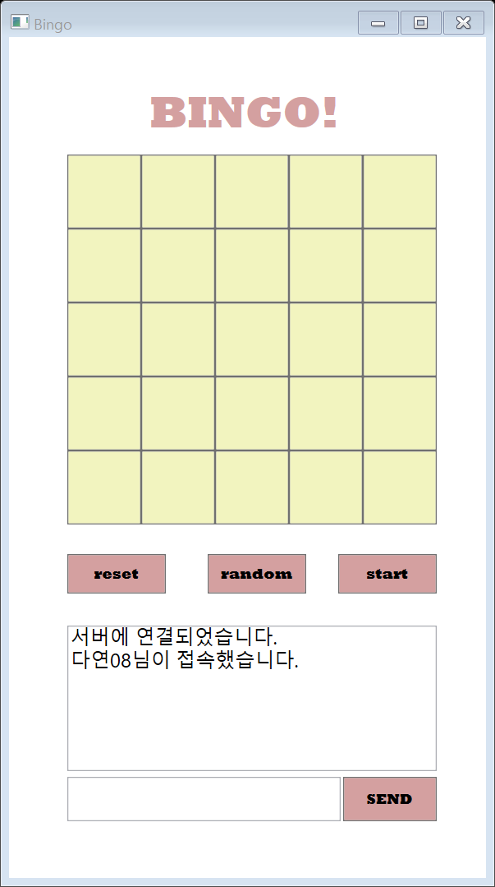
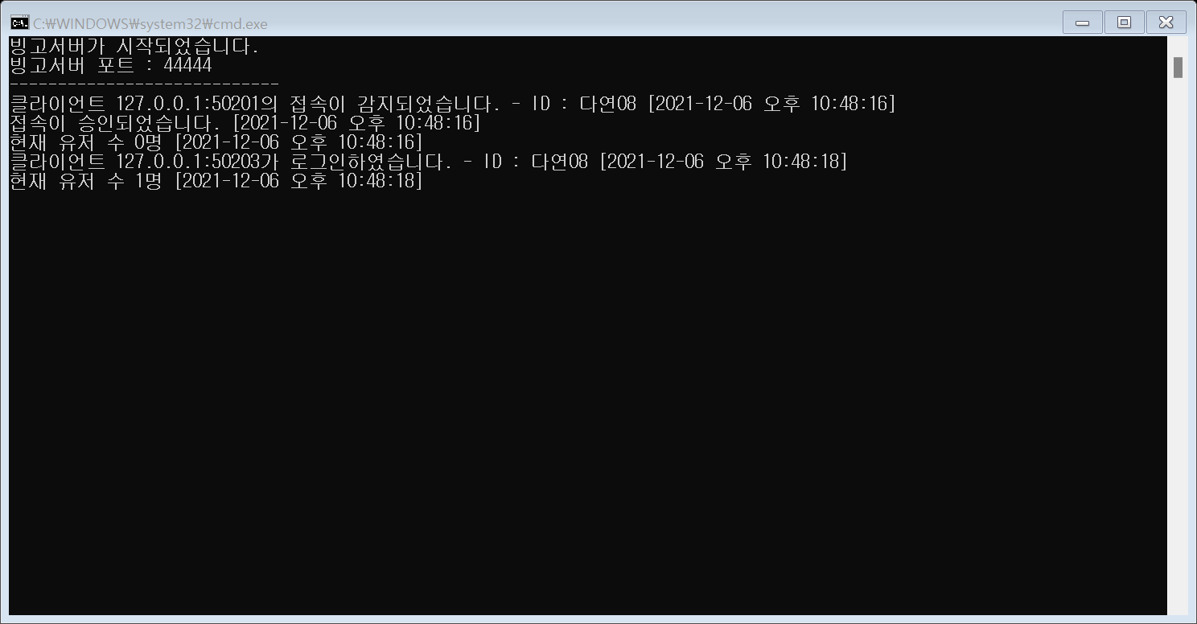

Slide 9
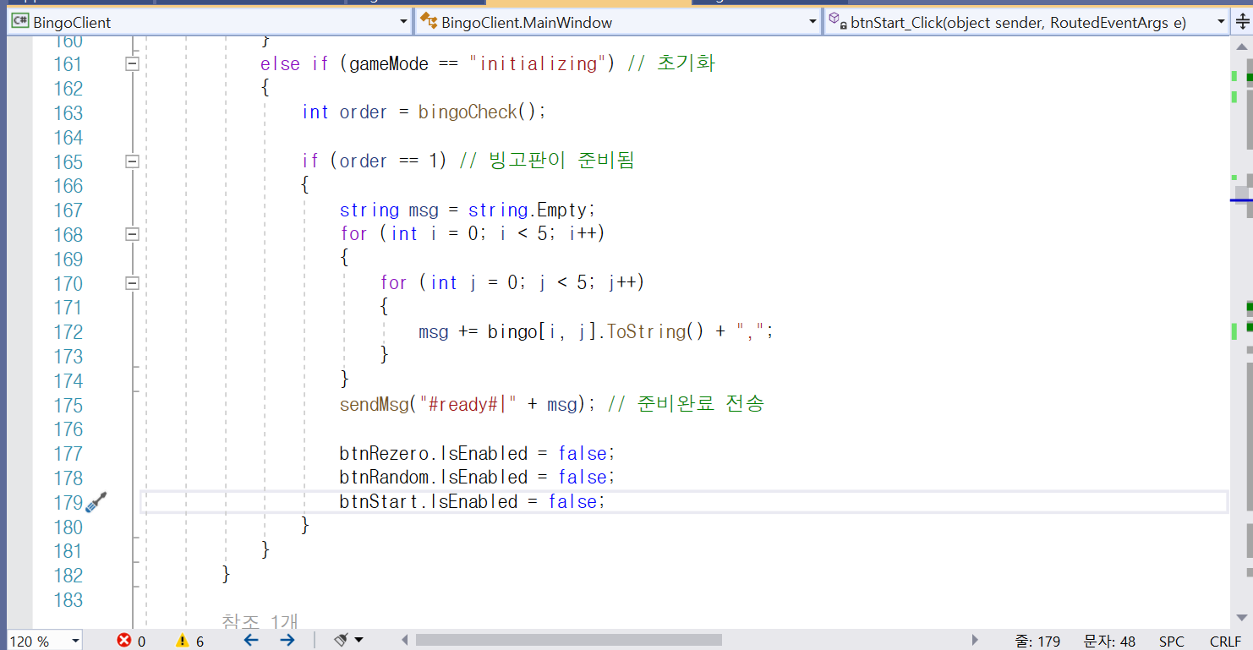
소스 코드 -MainWindow
: 준비완료 버튼 클릭시, 다른 버튼은 선택이 못하도록 바뀐다.

Slide 10

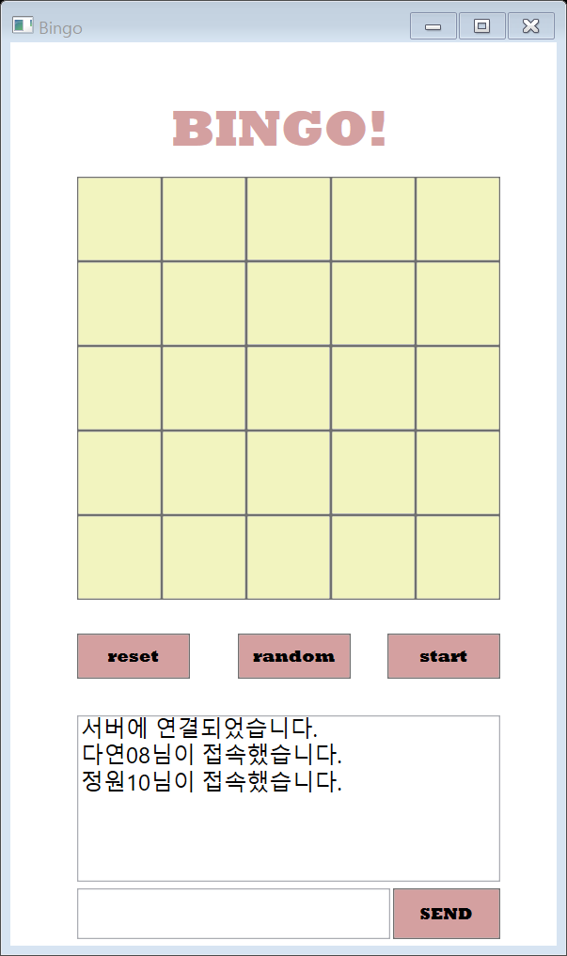
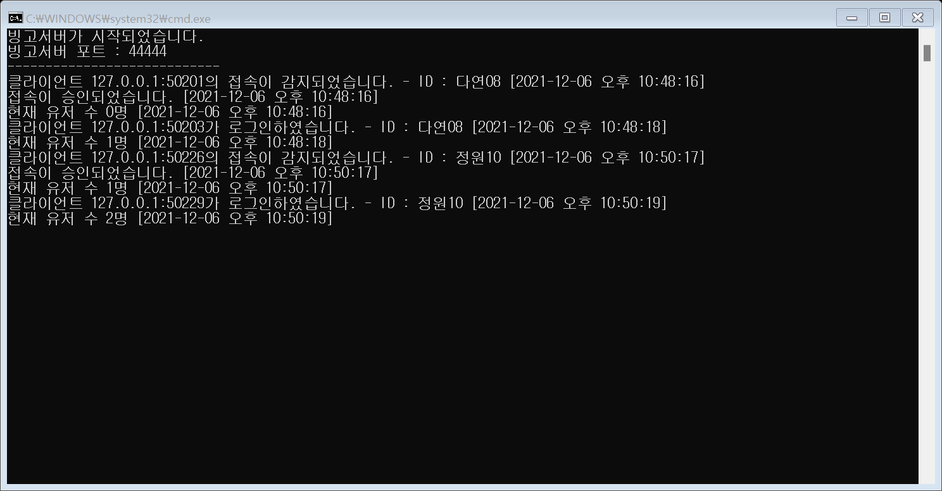

Slide 11
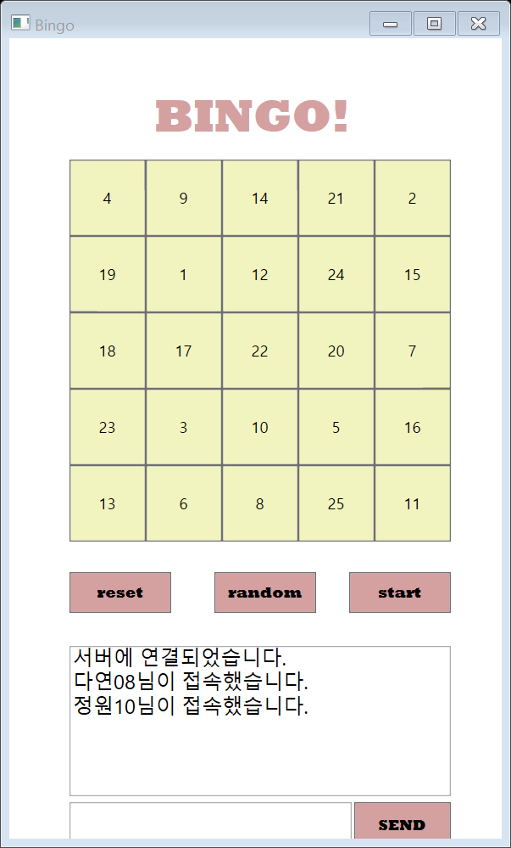


Slide 12
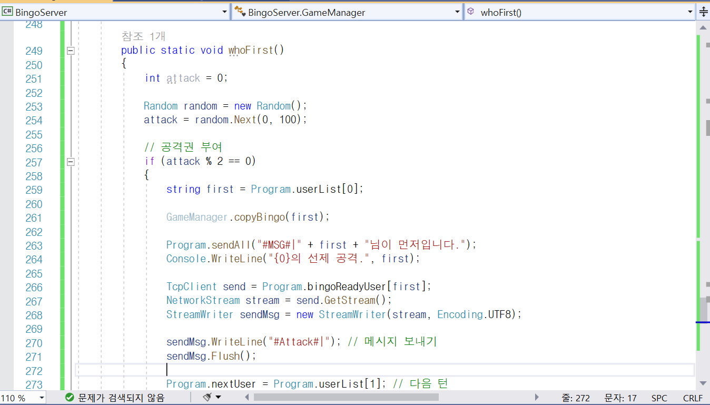
소스 코드 -GameManager
: 게임의 공격권은 랜덤함수로 부여

Slide 13
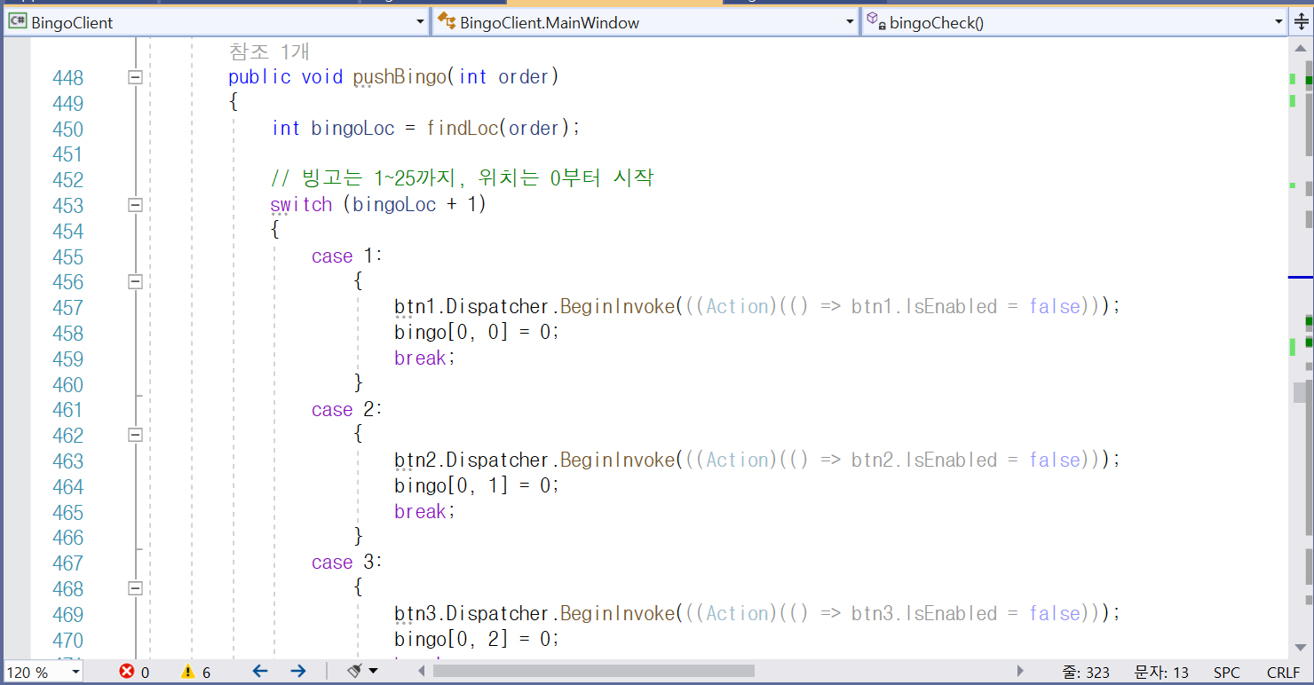
소스 코드 -MainWindow
:마찬가지로 빙고판이 한번 누르면, 그 이후에는 다시 누를 수 없게된다

Slide 14
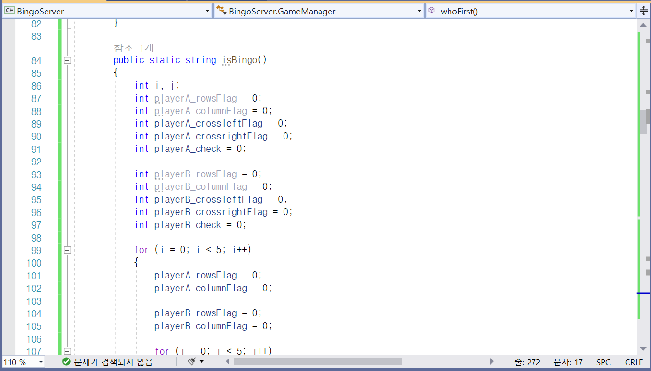
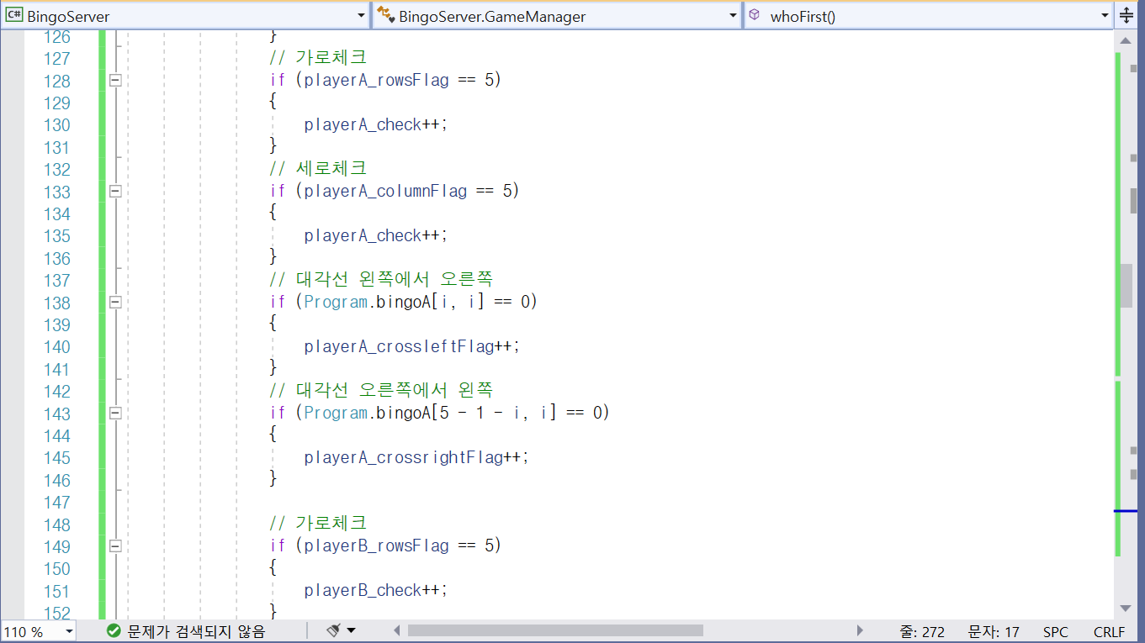
소스 코드 -GameManager
: 칸 하나지워질때 마다 카운트 하고 그 카운트 된 숫자 한줄이 5가 될때 빙고개수도 카운트가 올란간다.

Slide 15
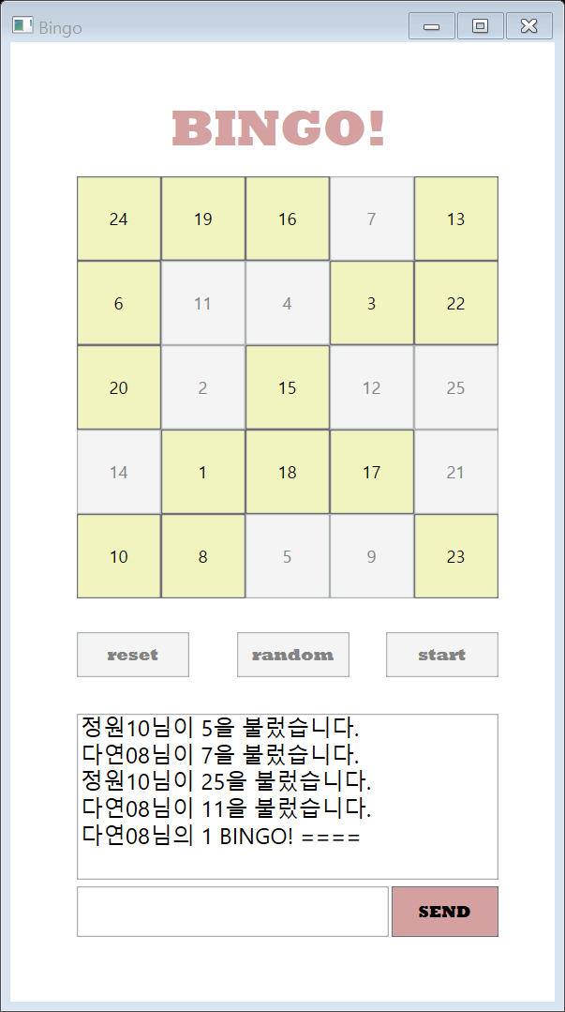
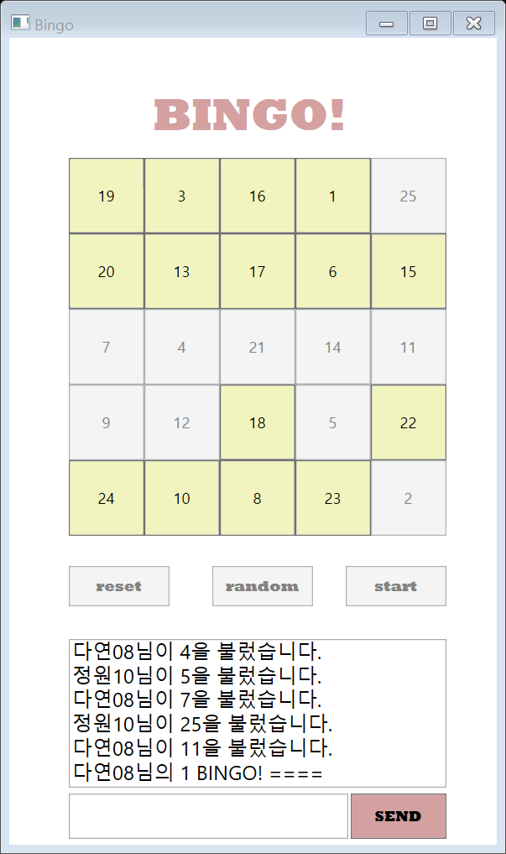

Slide 16
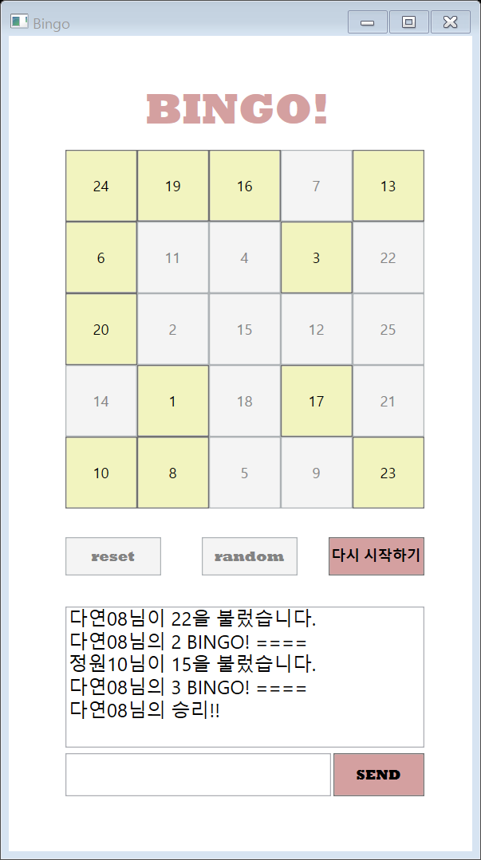
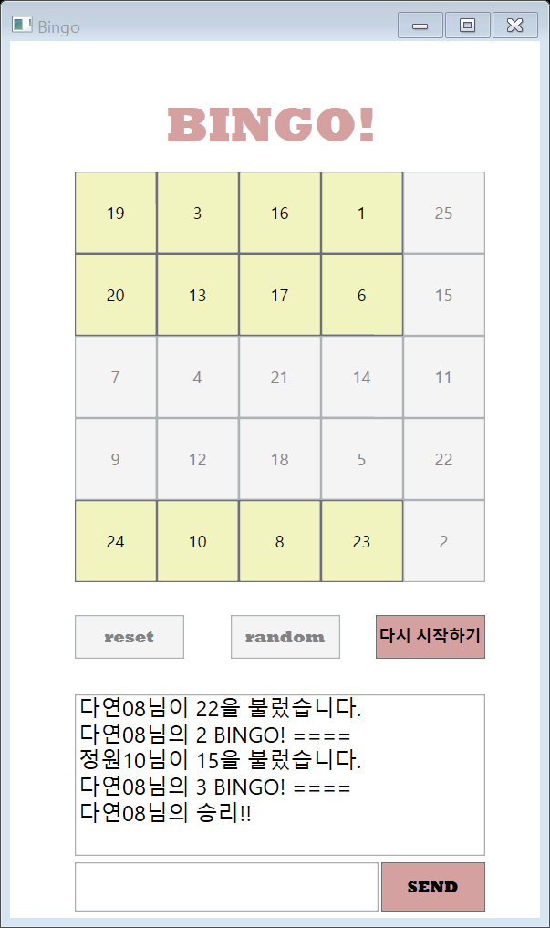

Slide 17

시연

